Slide 1
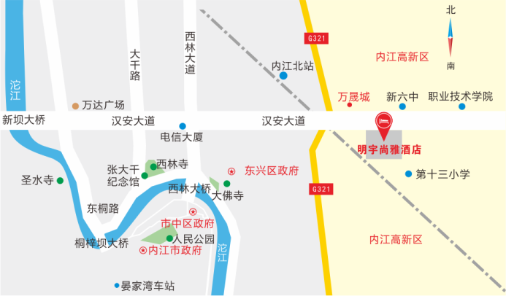
内江明宇尚雅酒店
内江明宇尚雅酒店位于四川省内江市东兴区万晟城，毗邻内江国家级高新区，距高铁内江北站仅3分钟车程，环境优雅且交通便捷。酒店拥有129间别致客房与舒适套房，标志性的明宇怡品堂中餐厅、荟萃全球美食的尚雅全日餐吧、独具特色的茶舍以及近400平米的沱江多功能厅。内江是中国传奇画家张大千先生的故乡，同时因盛产糖而被誉为“中国甜城”，内江明宇尚雅酒店将秉持“大千璀璨，任由探索”的品牌精神，为光临内江的全球旅行者塑造尽显当代生活风格的目的地探索之旅，以及富有魅力的旅居生活。

Slide 2
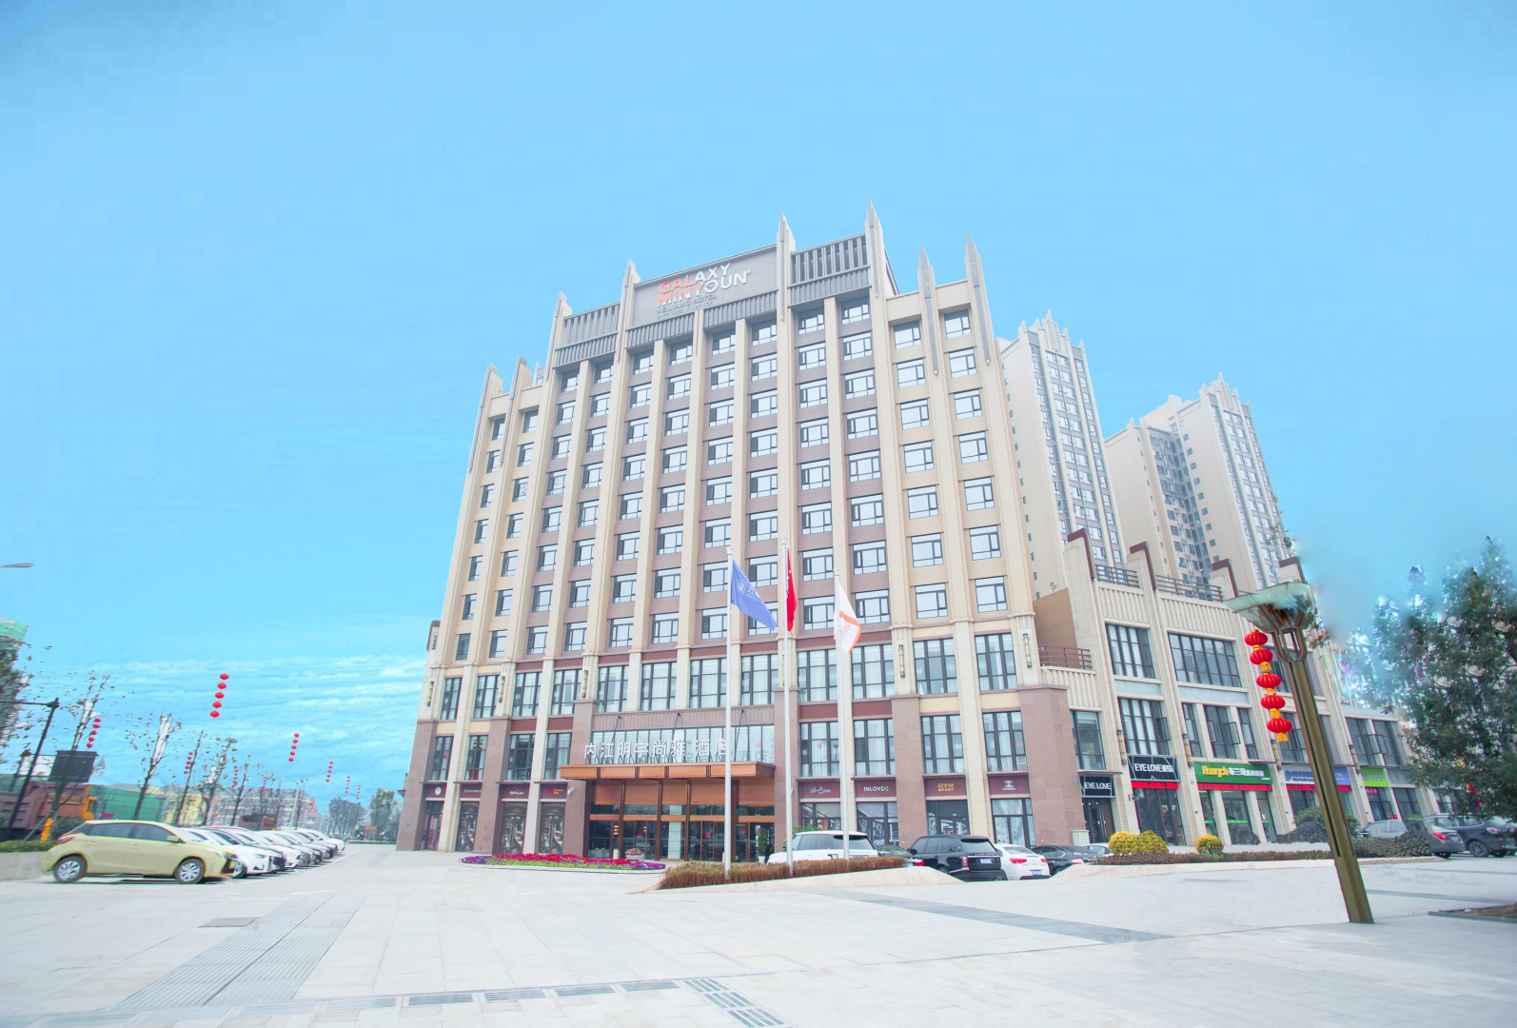
内江明宇尚雅酒店外貌
酒店外貌图

Slide 3
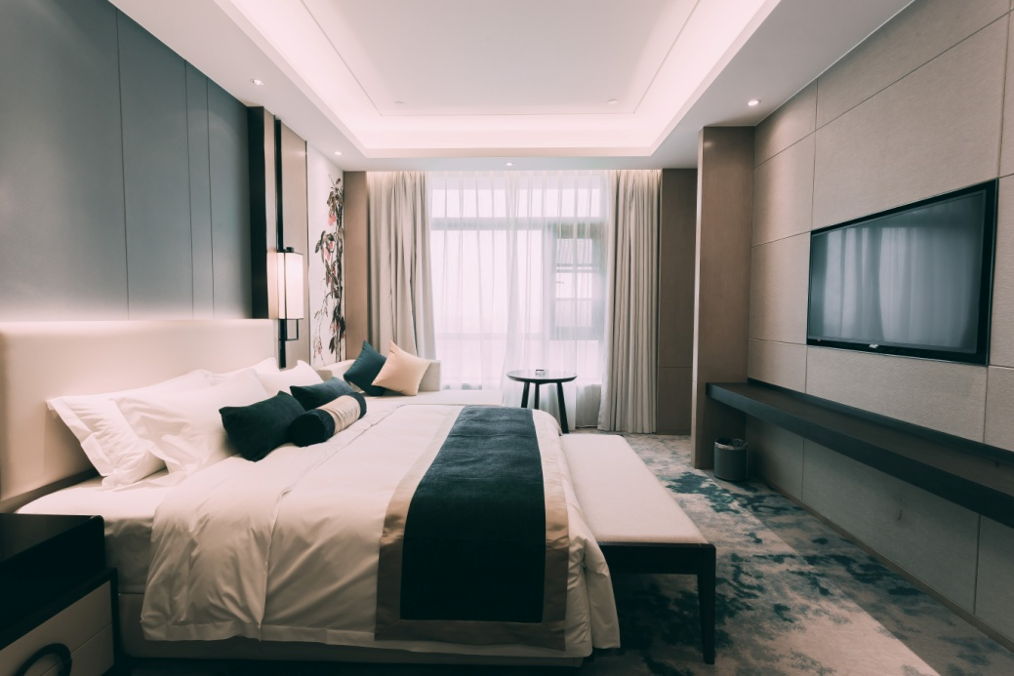
客房
内江明宇尚雅酒店拥有129间别致客房与舒适套房,当代家居风格的设计与窗外繁华都市的美景互为呼应，加之完善设施和贴心服务，将让每一位到访的旅行者充分放松身心、享受一夜酣眠。房间标准设施包括：六层床品的标志性尚雅大床（GALAXY BED）/ 带有热带雨淋的独立淋浴间 / 49吋高清液晶电视/高速无线网络 / 私人迷你酒吧 / 房内保险箱服务 / 完备的豪华家具

Slide 4
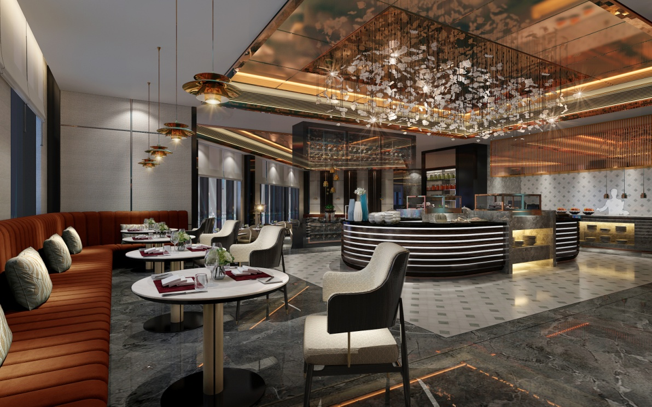
尚雅全日餐吧
尚雅全日餐吧拥有120个餐位以及1个开放式厨房，将为本地美食爱好者与酒店客人提供含有地道内江特色与环球国际风味的早餐及自助正餐，并全日提供饮品与小食服务。尚雅全日餐吧装饰风格独特，充分运用雅致灰色与玫瑰金色的视觉碰撞，配以精致家具与餐具，将成为内江全新的社交聚点。

Slide 5
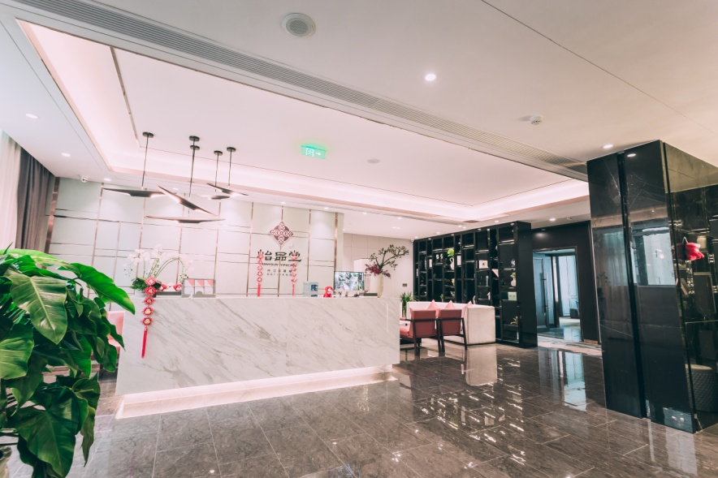
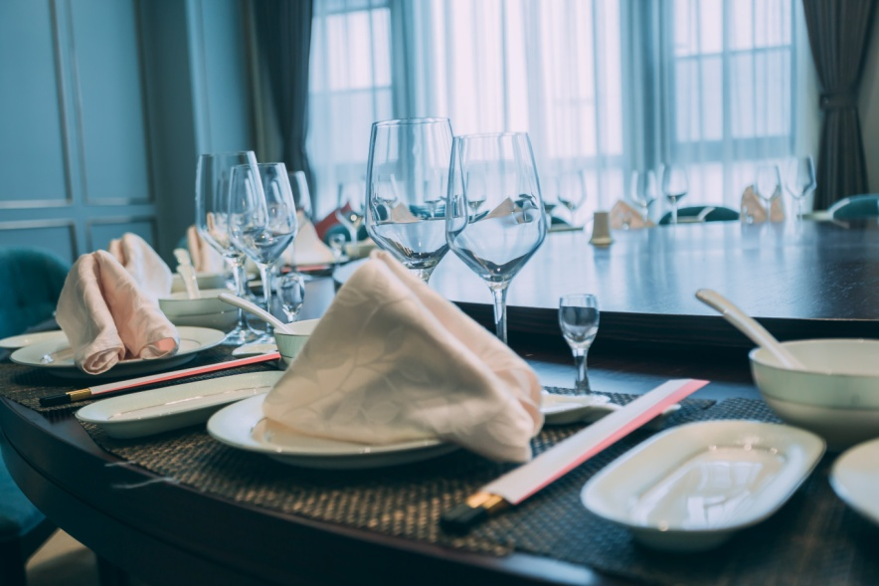
明宇怡品堂中餐厅
明宇怡品堂是屡获殊荣的写意川粤菜餐厅品牌，内江明宇怡品堂中餐厅拥有139个餐位，分布在11个私人用餐包厢之中，其中最大包厢可容纳超过20位宾客。
餐厅菜单将以融合内江特色的传统川菜为主，并搭配正宗的经典粤菜。已有超过24年高级餐厅烹饪经验的行政主厨邓正波师傅，将带领团队为八方食客奉上难忘的中国佳肴。

Slide 6
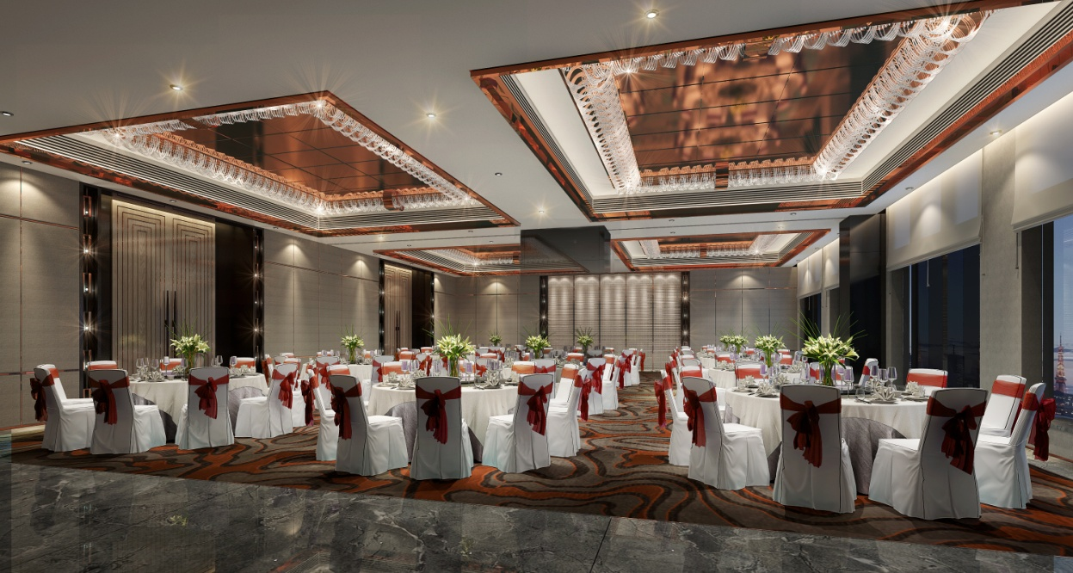
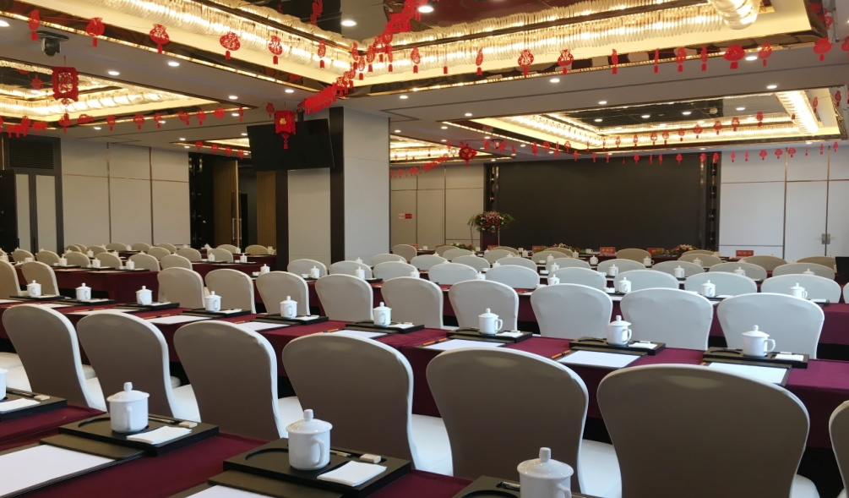
会议与活动
悄
在内江明宇尚雅酒店举办活动或会议，将会是您欢庆人生重要时刻、探索商业合作新思路的理想选择。酒店400平米的多功能厅，配备有大型LED屏幕、先进影音设备与无线高速网络。此外，酒店还有不同规格的3个会议室可供会议或活动组织者选择。

Slide 7
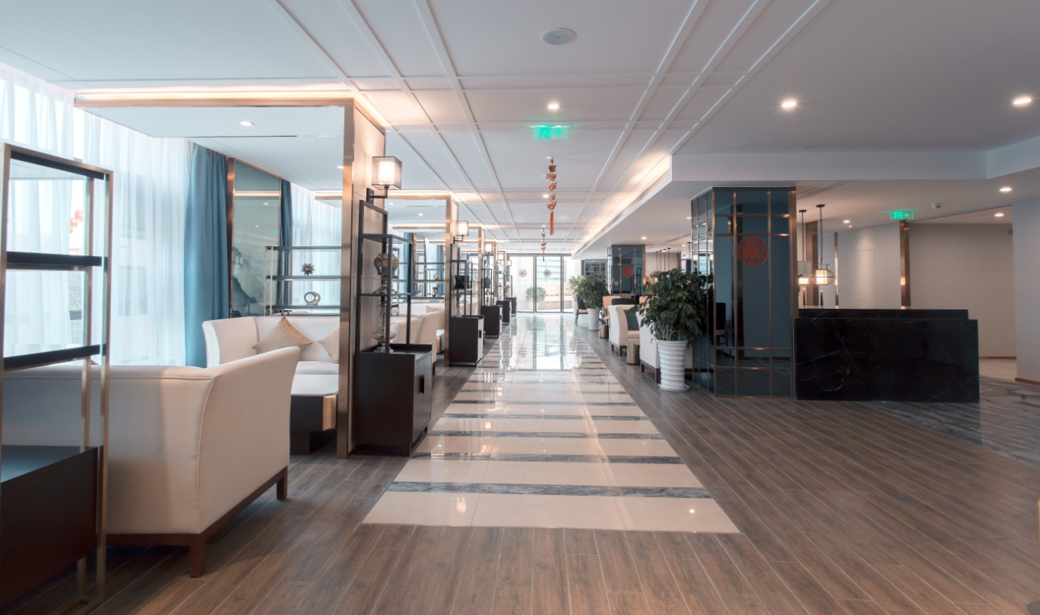
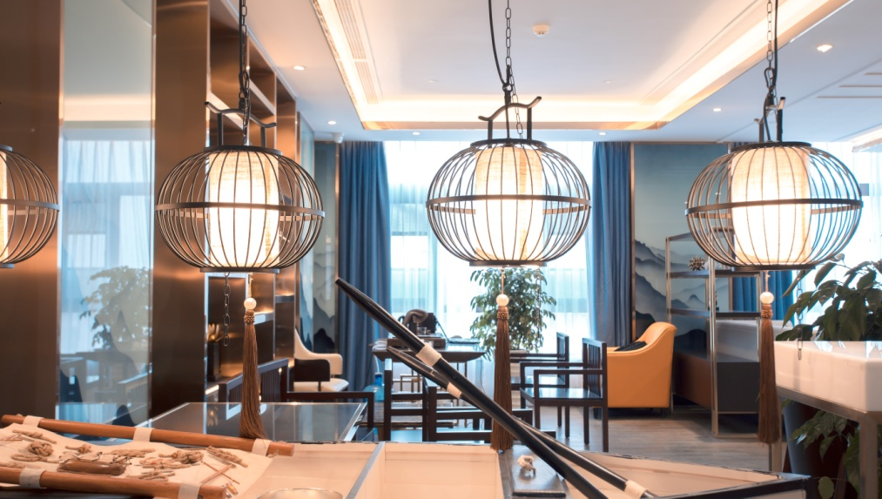
茶舍
内江明宇尚雅酒店的茶舍将为每一位到访内江的旅行者与内江居民展现闻名世界的中国茶文化，超过12种茶品可供选择，并精心搭配了各式茶点。

Slide 8
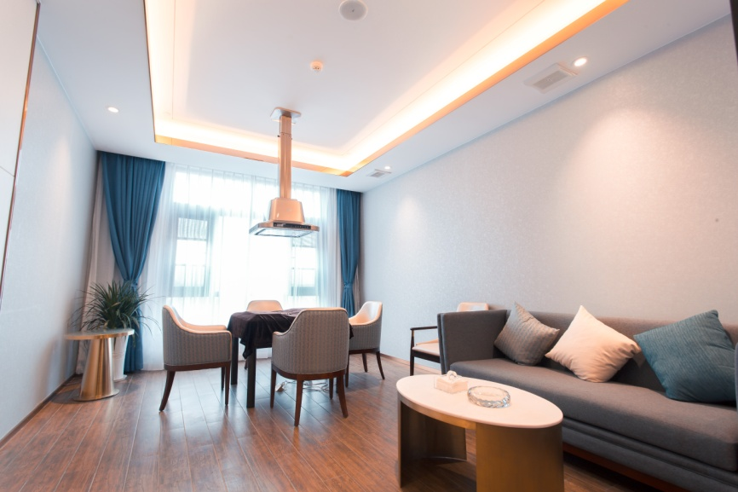
棋牌包间
内江明宇尚雅酒店拥有11个私人棋牌包厢, 所有包厢都设有自动棋牌设施与豪华家具，辅以全方位的服务，为客人打造酣畅一战的完美休闲时刻。

Slide 9
谢 谢!

